Slide 1
VIRTUALIZACIÓN

Slide 2
RAZONES
Ahorros hardware, consumo, administración, infraestructura y espacio.
Correr múltiples OS.
Generar ambientes de testing y debugging aislados y seguros.
Asignar a OS y/o entornos de ejecución virtualizados los recursos.
Para emular recursos y/o dispositivos.
Simplificar la administración de sistemas.
Correr aplicaciones legacy.

Slide 3
TIPOS DE VIRTUALIZACIÓN
Virtualización de Hardware.
Virtualización a nivel de Sistema Operativo.
Paravirtualización.
Virtualización Completa.

Slide 4
VENTAJAS
Rápida incorporación de nuevos recursos.
Reducción de los costes de espacio y consumo.
Reducción de los costes de IT.
Administración global centralizada y simplificada.
Mejora en los procesos de clonación y copia de sistemas.
Aislamiento.
Reducción del hardware y sus costes asociados
Reduce los tiempos de parada.
Migración en caliente de máquinas virtuales.
Balanceo dinámico de máquinas virtuales entre los servidores físicos.
Alto grado de satisfacción general.

Slide 5
DESVENTAJAS
Nivel de rendimiento.
Costo en ocupación de recursos.
Avería en el servidor anfitrión.

Slide 6
CITRIX
XenServer 6

Slide 7
CARACTERÍSTICAS
Múltiples sistemas operativos.
Dominios (temporizadores) para uso efectivo de los CPUs.
Dominio 0

Slide 8
ALMACENAMIENTO
Imágenes de Discos Virtuales.
Soporte para IDE, SATA, SCSI y SAS, localmente.
Soporte para iSCSI, NFS y FibreChannel, remotamente.
Multiples y diferentes tipos de SRs.

Slide 9
NETWORKING
PIF: Representa una interfaz de red física en un host XenServer.
VIF: Representa una interfaz virtual en una máquina virtual.
Network: Es un switch Ethernet virtual en un host XenServer.

Slide 10
ADMINISTRACIÓN
XenCenter Management.
Pool de servidores.
Etiquetado.
Supervisión del rendimiento, los informes y los tableros de avisos.

Slide 11
MIGRACIÓN
XenMotion.
Trasladarse de un servidor a otro.
XenConvert.
Migración de máquinas físicas a virtuales (VHD,XVA).

Slide 12
ALTA DISPONIBILIDAD
Múltiples Hosts XenServer.
Almacenar múltiples máquinas virtuales.
Hasta 16 hosts soportados.
Restauren automáticamente en otro servidor físico.
Herramienta de alta disponibilidad HA (High Availability).

Slide 13
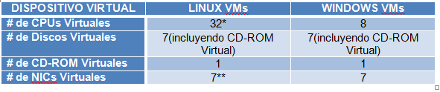
HARDWARE DE MÁQUINA VIRTUAL
Notes:
* XenCenter puede soportar un máximo de 8 CPUs virtuales.
** Excepto para SUSE Linux Enterprise Server 10 SP 1 y para Red Hat Enterprise Linux 4.x, que soportan 3. RHEL 5.0/5.1/5.2 soporta 3, pero puede soportar 7 cuando el kernel está parchado con XenServer Tools. Lo mismo es aplicado para Oracle y CentOS 5.0/5.1/5.2.

Slide 14
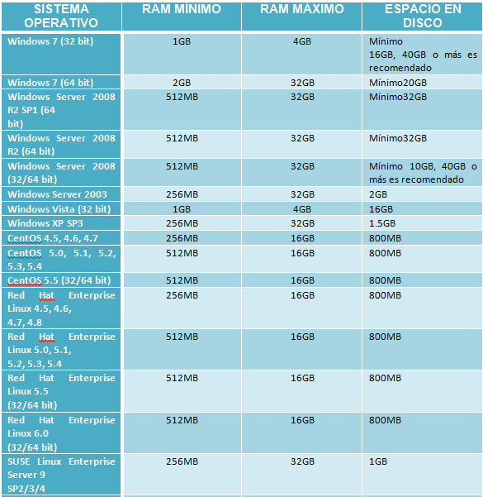
SO Guest Soportados

Slide 15
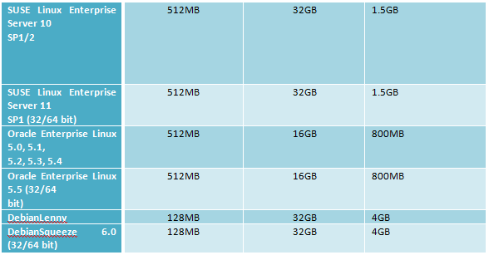
SO Guest Soportados

Slide 16
XenServer Host
64-bit x86 server-class system.
CPU: 1.5 GHz mínimo, 2 GHz o más rápido recomendado.
Intel® VT or AMD-V™ requerido para soporte de Windows guests.
2GB a 1TB memoria física.
Hasta 64 procesadoreslógicos.
NIC de 100Mb/s o más rápida.
Hasta 16 NICsfísicas.
Canal de Fibra Local o disco de booteoSAN con 16 GB de espacio mínimo, 60 GB o mas es recomendado.
Canal de fibra, iSCSIo NFS LUN con 356MB de espacio mínimo para High Availability (HA) y repositorio de almacenamiento heartbeat.

Slide 17
XenServer Client
Sistema Base x86
Microsoft® Windows® 2000, Windows XP, Windows Server® 2003, Windows Server 2008, Windows Vista , o Windows 7 (todaslasedicionesyversiones).
.NET Framework 2.0 SP1 o posterior.
Velocidad de CPU: 750 MHz mínimo, 1 GHz o más rápido recomendado.
RAM: 512 MB mínimo.
Espacio en disco: 100 MB mínimo.
Tarjeta de interfaz de red.

Slide 18
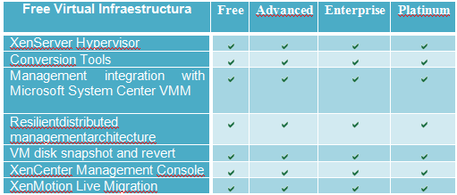
EDICIONES DE CITRIX XENSERVER

Slide 19
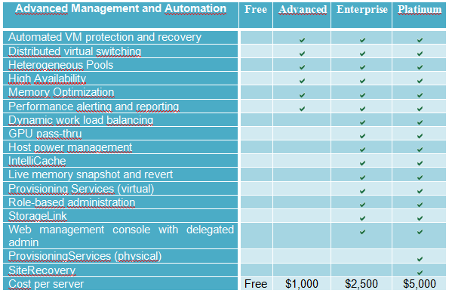
EDICIONES DE CITRIX XENSERVER

Slide 20
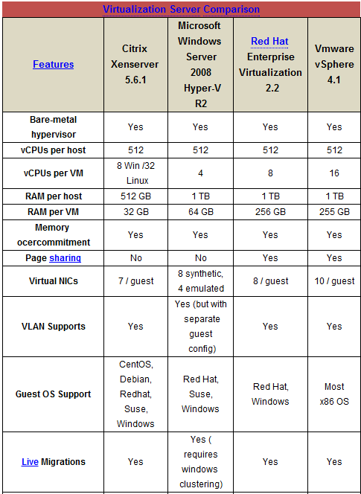
COMPARACIÓN

Slide 21
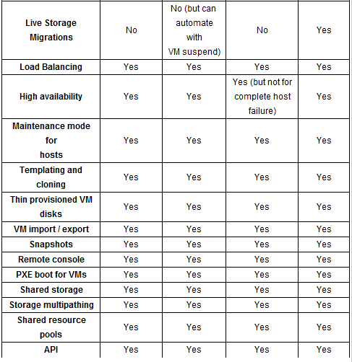
COMPARACIÓN

Slide 22
Instalación e implementación de Central de VozIP en XenServer

Slide 23
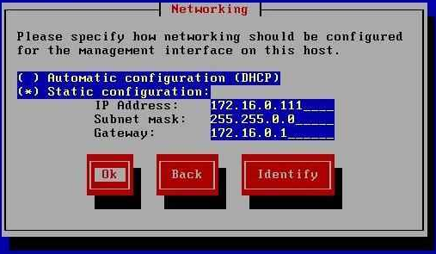
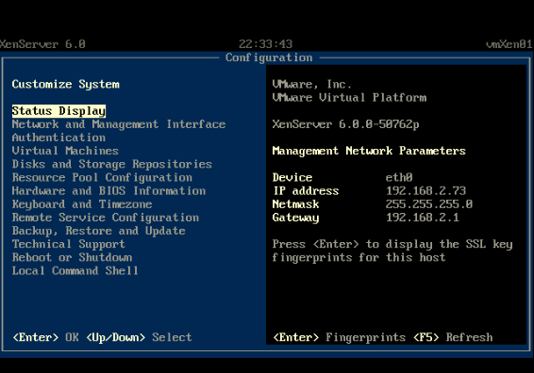
Instalación de XenServer
La instalación es realmente muy intuitiva los únicos pasos que son importantes son elegir bien la configuración del teclado para no tener contratiempos futuros y la configuración de una IP estática para su futura administración.

Slide 24
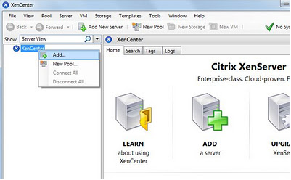
Configuración y administración con XenCenter
Para poder configurar y administrar nuestro XenServer, necesitamos instalar la aplicación llamada XenCenter

Slide 25
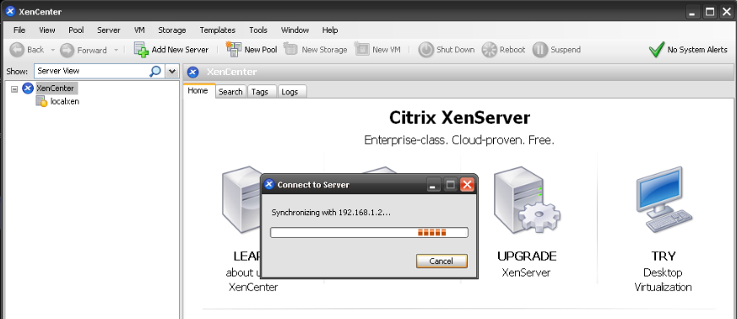
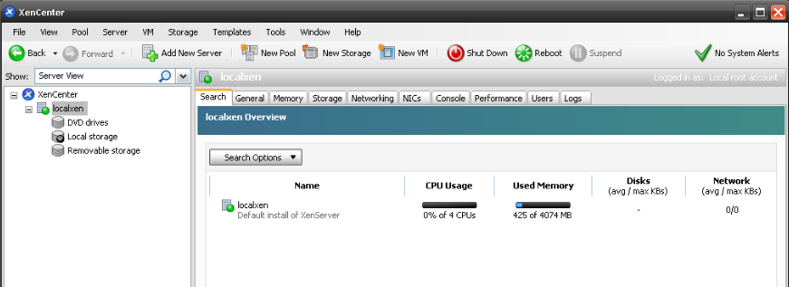
Agregar y conectar nuestro XenServer a XenCenter

Slide 26
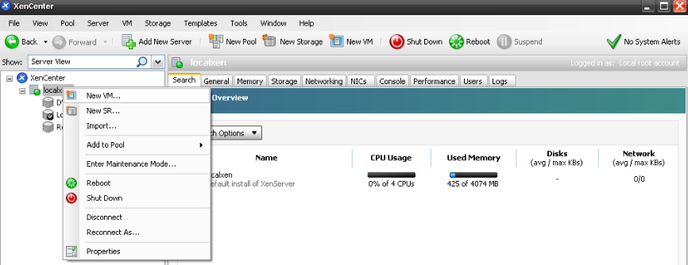
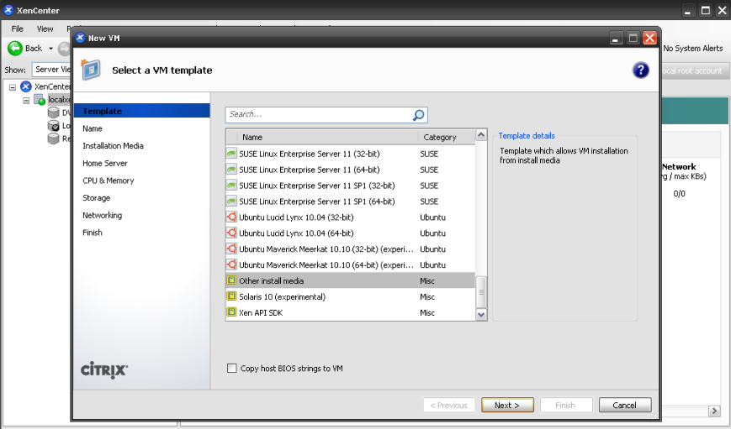
Agregando Central de VozIP Trixbox

Slide 27
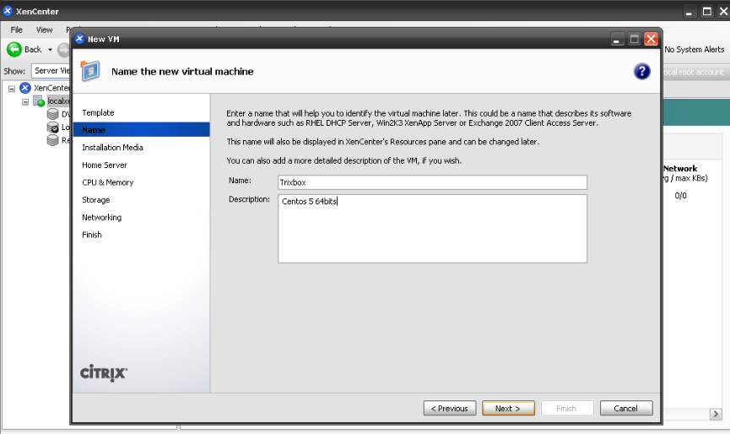
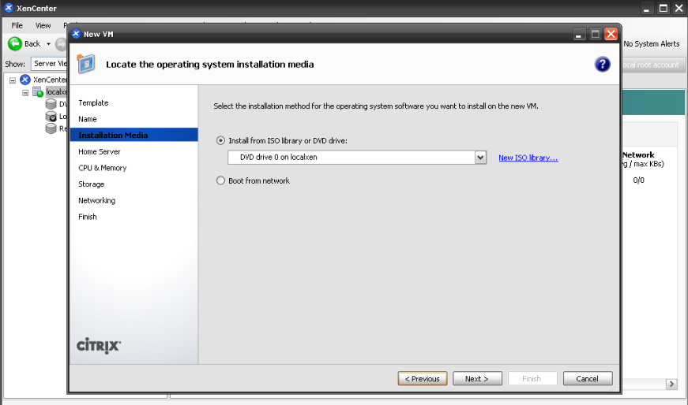
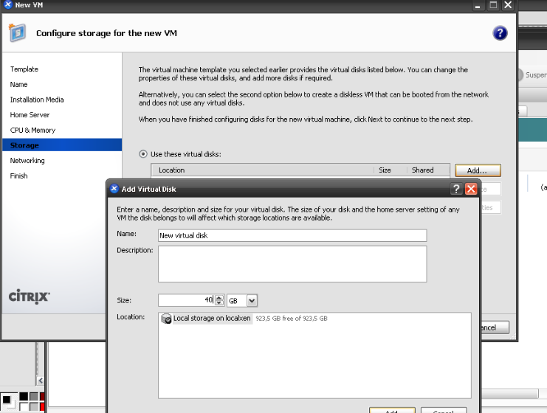
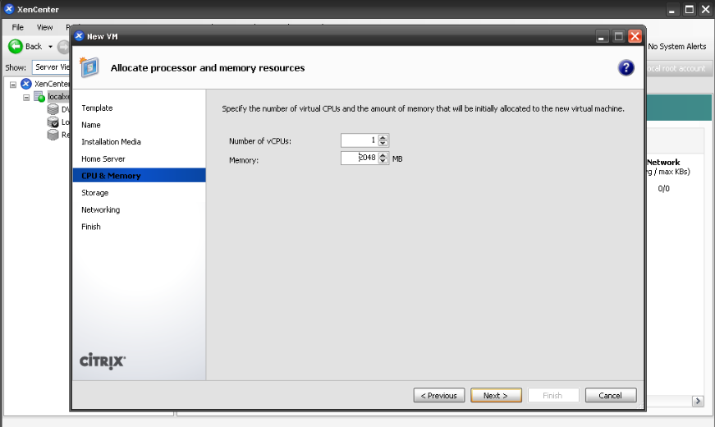

Slide 28
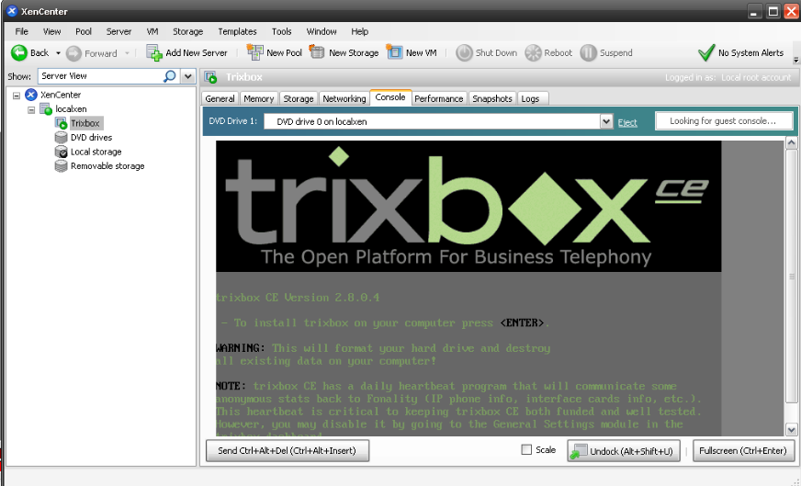
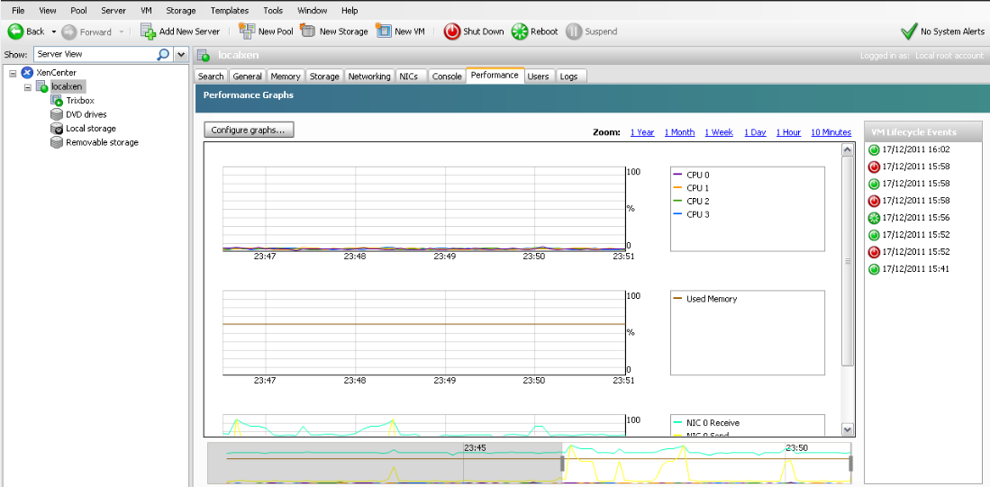

Slide 29
Video de cómo Agregar una Maquina Virtual con XenCenter en XenServer

Slide 30
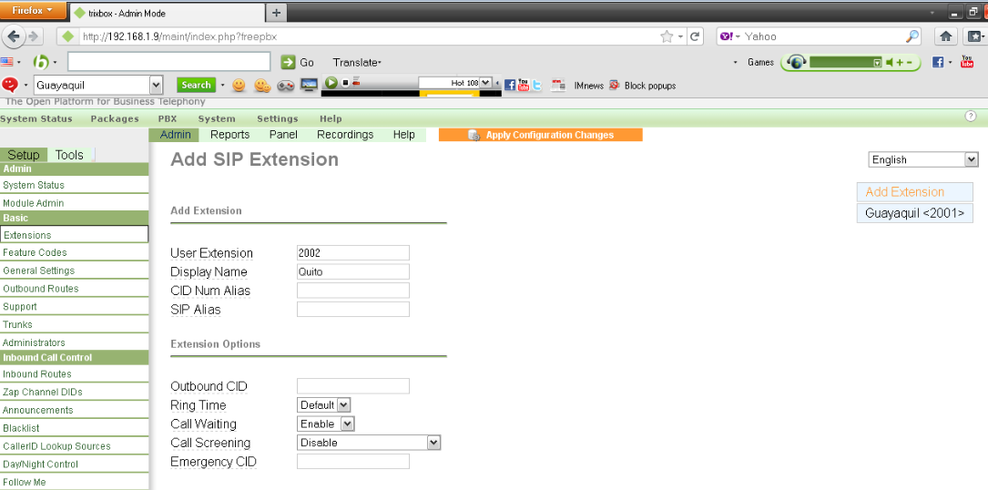
Configuración de Trixbox
En el explorador de internet, ponemos la IP asignada a la central, luego asignamos las extensiones y las claves para cada una de las extensiones.

Slide 31
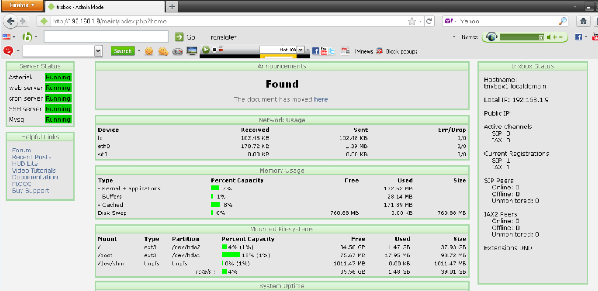
Trixbox en funcionamiento

Slide 32
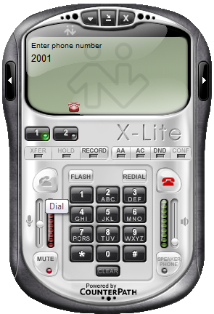
Pruebas del Funcionamiento de la Central de VozIP Trixbox
Utilizamos para las pruebas softphones, en nuestro caso X-LITE.

Slide 33
Video de Configuración de Trixbox

Slide 34
Video de prueba de llamada exitosa.

Slide 35
Indicadores la Central VozIP en XenServer
Indicadores a ser evaluados
Uso del CPU
Memoria RAM
Red
Se pudo deducir que el recurso más utilizado en una central de VozIP es el recurso de red, muy pocos picos de rendimiento se notaron tanto en el uso del CPU y de la Memoria RAM

Slide 36
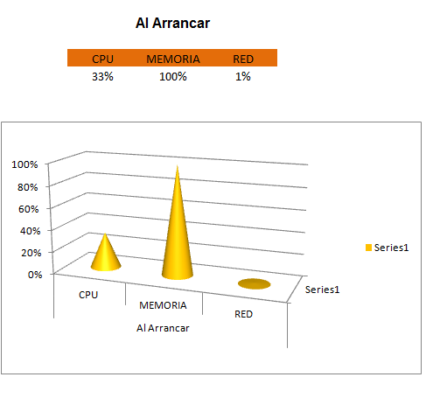
Indicadores al iniciar la maquina virtual

Slide 37
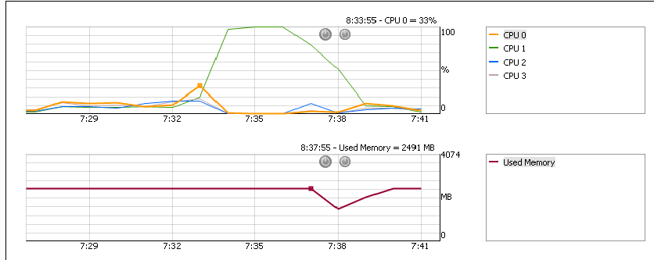
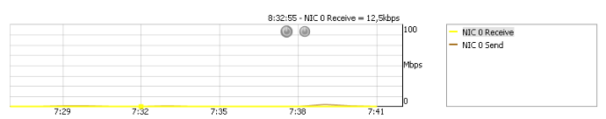

Slide 38
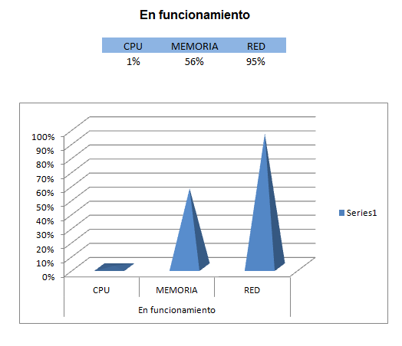
Indicadores en funcionamiento la maquina virtual

Slide 39
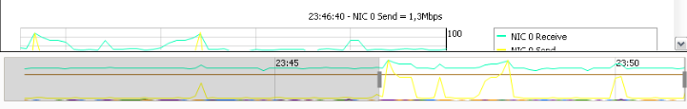
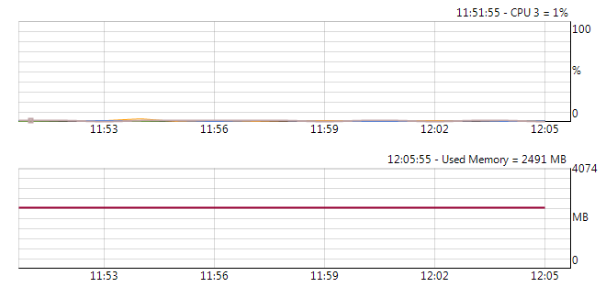

Slide 40
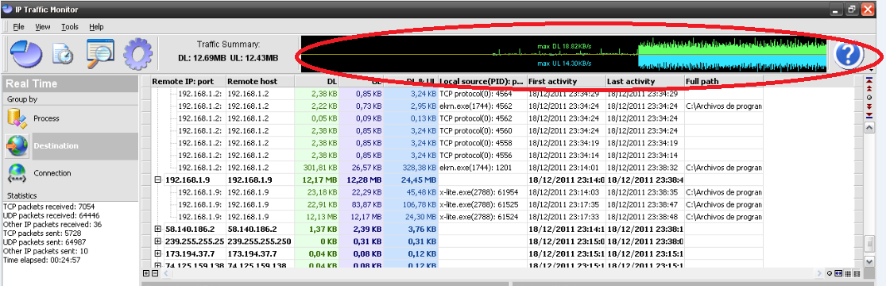
Indicador del uso de red con IP Traffic Monitor

Slide 41
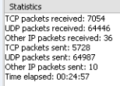
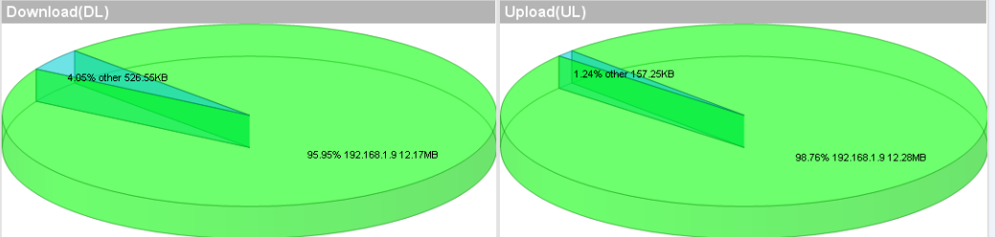
Indicador del uso de red con IP Traffic Monitor

Slide 42
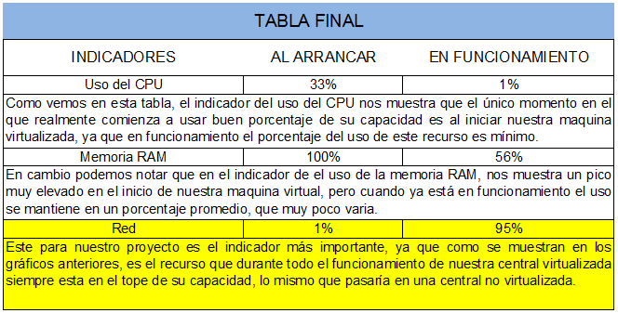
Tabla con los indicadores

Slide 43
Conclusiones
Una Central de Voz sobre IP virtualizada puede trabajar de igual manera que una instalada en un equipo físicamente, no hay ninguna diferencia entre ellas.
¿Qué ventajas hay en virtualizar una central de VozIP?

Slide 44
Recomendaciones
Investigar a fondo el manejo de la plataforma de virtualización XenServer, especialmente de acuerdo a la versión que deseamos utilizar.
Virtualizar nuestra central de VozIP solo si contamos con equipos que estén exclusivamente diseñados para trabajar con ambientes virtuales.
Contar con un muy buen ancho de banda y una conexión estable por parte del proveedor.

